Slide 1

Session 1-4
Une Introduction pour les Leaders Chrétiens

Slide 2
Première session
Théologie de la souffrance
et du handicap

Slide 3
  Luc sur le Royaume de Dieu
  Le mandat de Luc 14 : examen approfondi
  Organiser un festin selon Luc 14

Slide 4
Luc sur le Royaume de Dieu
Luc ouvre une fenêtre à travers laquelle nous pouvons comprendre la compassion ressentie par Dieu envers les parias et les pécheurs.

Slide 5
Prophéties messianiques trouvées dans Luc et les Actes
32 Références à des prophéties messianiques révélant le ministère du Christ :
              aux gentils
              aux prostrés
              aux parias

Slide 6
Grands thèmes de l’évangile de Luc
Thème principal :
Jésus est Sauveur pour tout le monde !
Quels que soient l’ethnie, le sexe, le statut socioéconomique.

Slide 7
Thèmes secondaires :
salut pour tous – prière – histoire de la chrétienté gérance – femmes dans le ministère du Christ

Slide 8
Le mandat de Luc 14
« Mais, lorsque tu donnes un festin, invite des pauvres, des estropiés, des boiteux, des aveugles. … Va dans les chemins et le long des haies, et ceux que tu trouveras, contrains-les d'entrer, afin que ma maison soit remplie. »
Luc 14:13, 23b

Slide 9
« La grande commission perdue »
C’est la porte du royaume ouverte à tous : les forts et les faibles, les riches et les pauvres, les malades et les bien portants, les gens avec ou sans handicaps.

Slide 10
Les contrastes et revirements du Royaume
Luc 14:7-24

Slide 11
Qui compte le plus dans le Royaume ?
Luc 14:7-11
« Car quiconque s'élève sera abaissé, et quiconque s'abaisse sera élevé. »
Luc 14:11

Slide 12
Quelle est la nature du Royaume ?
Luc 14:12-14
« Mais, lorsque tu donnes un festin, invite des pauvres, des estropiés, des boiteux, des aveugles. »
Luc 14:13
Nous devons inclure les handicapés dans nos communautés de fidèles aussi bien que
dans notre vie de tous les jours !

Slide 13
La loi de réciprocité Luc 14:14
Pas qu’un ministère de bienfaisance :
les handicapés nous remboursent par leur présence et leurs vies.

Slide 14
Le grand festin : qui prend place à table ?
Luc 14:15-24
Comment les chefs des Juifs voient le Royaume de Dieu
et
Comment Jésus voit le Royaume de Dieu !
À la fois aujourd’hui et dans l’avenir !

Slide 15
Le grand festin : le couronnement !
Isaïe 25:6-9
    Interprétations fausses et incorrectes des écritures par les Juifs
    Jésus donne l’interprétation correcte du message d’Isaïe 25

Slide 16
Jésus redéfinit le grand festin et la nature du Royaume !
L’Hôte des hôtes établit la version finale de la liste des invités… et les places d’honneur
– pas ce à quoi s’attendaient les Pharisiens.
Sa maison sera remplie de handicapés !
Il s’agit d’un mandat pressant et percutant !

Slide 17
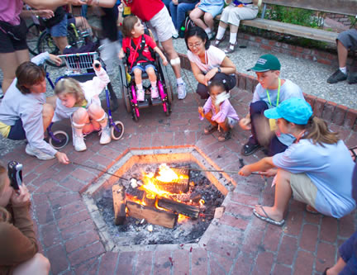
Organiser un festin selon Luc 14
Aller vers la communauté des handicapés
Construire des relations entre les familles et les volontaires de l’Église

Slide 18
Vivez-vous selon le Royaume ?
Si le Royaume est un pays où les handicapés
reçoivent les places d’honneur, comment l’Église peut-elle honorer l’amour du Roi envers les personnes négligées par la société ?
Courtoisie l Hospitalité l Inclusion radicale

Slide 20
deuxième session
L’Église et le ministère du handicap

Slide 21
  Identifier le cadre théologique de l’Église
  Où se trouve l’Église aujourd’hui ?
  Applications pratiques pour l’Église

Slide 22
Organisme
Organisation
Lorsqu’une église ne parvient pas à accueillir la communauté des handicapés, l’amende est très salée.
Je vous le dis en vérité, toutes les fois que vous n'avez pas fait ces choses à l'un de ces plus petits, c'est à moi que vous ne les avez pas faites.
Matthieu 25:45

Slide 23
Identifier le cadre théologique de l’Église
Ecclésiologie : la doctrine de l’Église
Nous sommes un « Peuple élu »
ekklesia signifie « hors de »
kaleo signifie « appeler »
kuriakon signifie « appartenir au Seigneur »

Slide 24
La nature biblique de l’Église
      Le peuple de Dieu
      Le corps du Christ
      Le temple de l’Esprit Saint

Slide 25
Les fonctions bibliques de l’Église
      Adoration
      Instruction
      Édification
      Évangélisation
      Organisation
      Ordonnances

Slide 26
Koinonia – L’ingrédient de la vie en communauté
communion l fraternité l communauté partagée
En « faisant » l’Église nous oublions souvent d’« être » l’Église.

Slide 27
Où se trouve l’Église aujourd’hui ?
Pourquoi de nombreuses églises
restent-elles dans l’erreur ?
Nous préférons que nos membres portent les bons vêtements, conduisent les bonnes voitures, connaissent le bon jargon. Mais il s’agit
d’une illusion et d’une méprise.
Ce que Dieu désire réellement, c’est…
notre abattement.

Slide 28
L’Église en tant que corps abattu
Christ est l’exemple ultime d’identification.
C’est par le ministère relatonnel envers et avec les personnes abattues que Dieu brise, bénit et redonne des vies transformées et désintéressées.

Slide 29
L’Église en tant que corps souffrant
  Jésuse, le serviteur souffrant
  L’appel de Paul à la Souffrance
  L’appel de l’Église à la Souffrance
Ce que Dieu veut pour son Église, est que nous adoptions notre propre souffrance tout en adoptant tous ceux qui souffrent.

Slide 30
L’Église en tant que corps mûr
  Le privilège du ministère envers les personnes abattues.
  Le privilège de rejoindre la prêtrise.
  Le privilège de comprendre notre appel au service.

Slide 31
Applications pratiques pour l’Église
L’église à qui s’offre le ministère le plus riche est celle qui, par la prière, demande à Dieu qu’il nous donne un cœur sensible envers ceux qui sont dans le besoin.

Slide 32
Sept mouvements du ministère envers les personnes handicapées
Ministère de Fraternité
(Programme → Présence)
2. Ministère de Verbe
(Quantitatif → Qualitatif)
3. Ministère d’Obéissance
(Confort → Conviction)

Slide 33
4. Ministère d’Identification
(Être compris → Comprendre)
5. Ministère de Prière
(Être important → Être disponible)
6. Ministère d’Esprit
(Être entendu → Écouter attentivement)
Ministère de Réciprocité
(Enseigner → Apprendre)

Slide 34
Histoire de deux familles
Débattons de l’expérience de la famille Siebel
  Que ressentez-vous par rapport à leur histoire ?
  Qu’est-ce qui aurait pu être différent ?
Débattons de l’expérience de la famillle Jamarillo
  Quels sont les mots de leur témoignage qui vont ont le plus marqué ?
  En quoi leur expérience était-elle différente ?

Slide 35
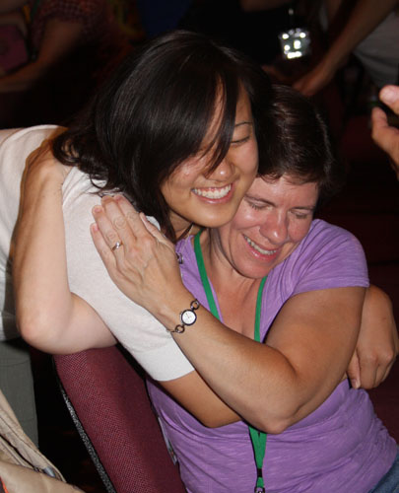
À quelle église voudriez-vous appartenir ?
Quelle église a fait preuve de Koinonia ?

Slide 36
Où se situe votre église aujourd’hui ?
Et si un membre souffre, tous les membres souffrent avec lui ; si un membre est honoré, tous les membres se réjouissent avec lui.
1 Corinthiens 12:26
Le ministère du handicap de votre église s’inspire-t-il de Actes 2:42-47 ?

Slide 38
troisième session
Comment initier un ministère du handicap dans l’Église

Slide 39
  Préoccupations sur le ministère du handicap
  Tout repose toujours sur la direction
  Dix conseils pratiques pour devenir une église qui accueille les handicapés
  Inclusion intentionnelle

Slide 40
Les objectifs du ministère du handicap
Ouvrir les portes pour partager l’évangile avec les handicapés.
Intégrer les handicapés dans la vie de l’église pour leur donner la chance de servir Dieu.
Permettre à l’Église de jouer le rôle de témoin et de modèle pour la communauté afin de répondre aux besoins spirituels, physiques et sociaux des handicapés.

Slide 41

Préoccupations autour du ministère du handicap
L’amour et la miséricorde de Dieu encourage les chrétiens à se tourner vers leurs communautés. On estime que 20 % des habitants sont affectés par le handicap d’une manière ou d’une autre.
« La maison du Père : accueillir et intégrer les personnes et familles souffrant d'un handicap. »

Slide 42
Passer de la conviction à l’action
4. Action
Le ministère pour les personnes à besoins spécifiques est reconnu et soutenu par l'église et fait partie intégrante de sa vision et de sa mission.
3. Appropriation
Les choses prennent forme. Les membres de l'église œuvrent à la mise en place d'un ministère pour les personnes à besoins spécifiques.
2. Valeurs
Se tourner vers les personnes handicapées pour les servir et les inclure reflète la mission et les valeurs de notre Église.
1. Conviction
Certaines églises devraient avoir un ministère du handicap, mais pas forcément la nôtre.

Slide 43
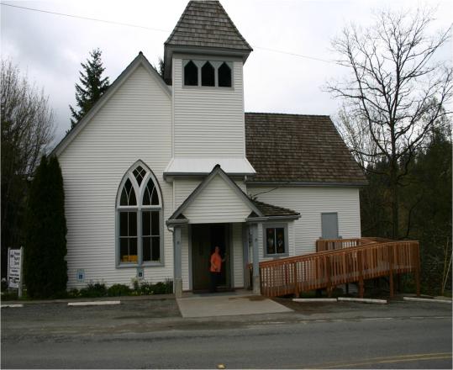
Obstacles à la participation
Architecturels
Comportementaux
Théologiques
Communicationnels
Pratiques
Liturgiques
“Ministry is messy. God plops people with disabilities in the midst of a congregation—a hand grenade that blows apart the picture-perfectness of the church. But these disenfranchised folks are the ‘indispensable’ part of the body.” ~Joni Eareckson Tada

Slide 44
Tout repose toujours sur la direction
Pas de « cavaliers seuls » dans le Ministère
Pas besoin d’aller loin pour trouver des handicapés
Que va couter le ministère du handicap ?
D. Beaucoup d’appelés mais peu d’élus

Slide 45
Dix conseils pratiques pour devenir une église qui accueille les handicapés
Environnement accueillant
Formation d’attention au handicap
Accessibilité améliorée
Chances de servir
Matériel pro-handicapés

Slide 46
Dix conseils pratiques (suite)
Espace pour les fauteuils roulants
Interprète en langue des signes
Conseils de communication et d’interaction
Aide au parking
Présence de conseillers et d’accompagnateurs

Slide 47
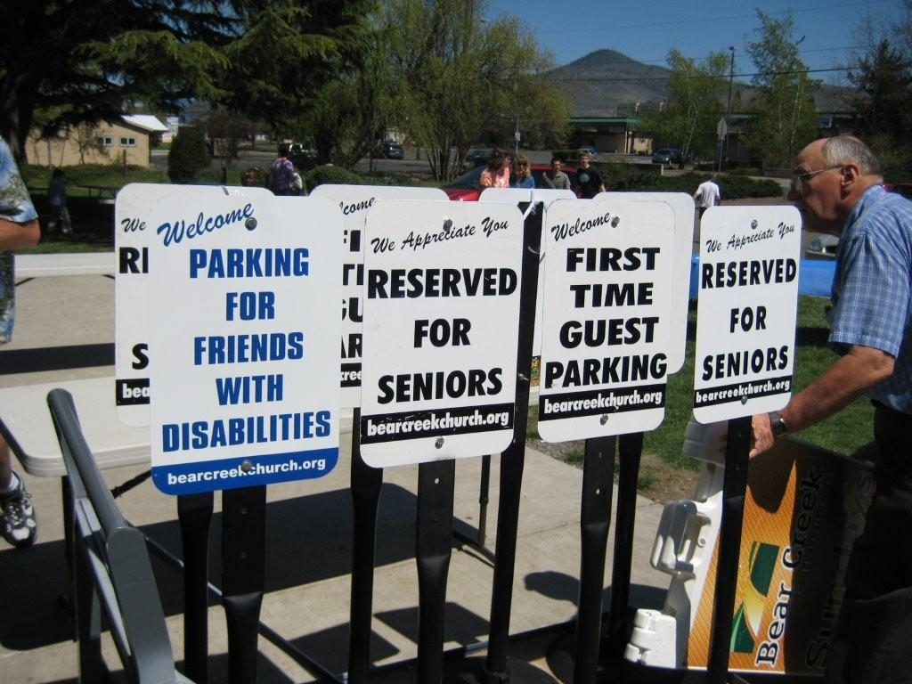
Inclusion intentionnelle
« Bienvenue // Parking pour nos amis handicapés »
« Nous vous apprécions // Réservé aux seniors »
« Bienvenue // Parking pour les nouveaux visiteurs »

Slide 48
« Nous ne prestons pas un ministère envers les personnes à besoins spécifiques pour obtenir plus de fidèles. Nous le faisons parce qu’il s’agit du mandat biblique de l’Église de Jésus-Christ. »
—Pasteur Spoor

Slide 49
Êtes-vous prêt à créer un plan d’action ?
À Dieu tout est possible.
Mathieu 19:26

Slide 51
quatrième session
Attention et évangélisme envers les familles touchées par le handicap

Slide 52
  Seigneur, ouvre nos yeux pour que nous voyions ceux qui sont sans Christ
  Seigneur, ouvre nos bouches pour prêcher l’évangile
  Seigneur, montre-nous comment vivre ce que nous proclamons
  Seigneur, aide-nous à démontrer l’évangile en paroles et en actes
  Seigneur, ouvre nos vies pour que nous devenions des apôtres rayonnants

Slide 53
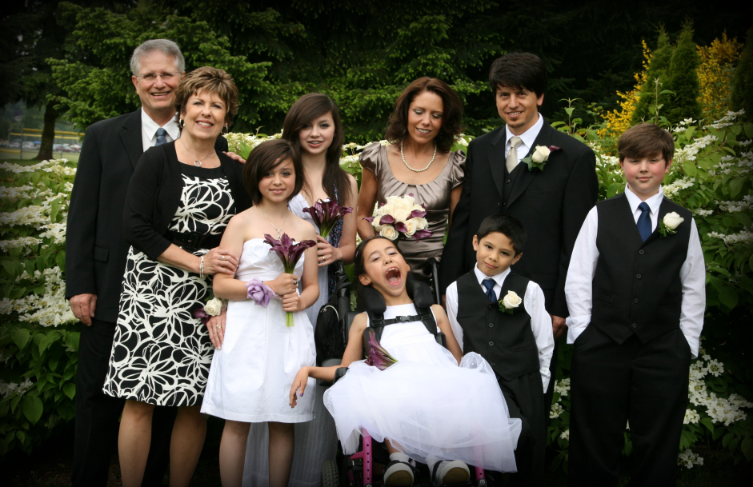
Lorsque vous vous tournez vers une personne handicapée, vous vous tournez aussi vers les nombreuses personnes impliquées dans sa vie.

Slide 54
Seigneur, ouvre nos yeux pour que nous voyions ceux qui sont sans Christ
L’écriture illumine notre mission
      La « Déclaration de mission »—Luc 4:18-21
      La grande commission—Mathieu 28:18-20
      Le mandat de Luc 14—Luc 14:21-23

Slide 55
L’acceptation fait luire la lumière dans nos cœurs
Si nous jugeons la foi de nos amis handicapés avec une compréhension erronée de ce qu’est réellement la foi, nous risquons de les considérer comme « incapables » de devenir des chrétiens aptes à partager leur foi avec nous.

Slide 56
Seigneur, ouvre nos bouches pour que nous prêchions l’évangile
Pas de Salut sans une foi appropriée
        Qui est Jésus-Christ ?
            Jésus-Christ est pleinement Dieu et pleinement homme.
        Qui est Dieu ?
        Il est une Personne et la Trinité.

Slide 57
        Qui est l’Homme ?
            Créé par Dieu
L’Homme est le pinacle de la création de Dieu, conçu pour penser et agir comme Dieu, mais pas l’égal de Dieu.
            Déchu par Choix
            L’Homme ne peut se sauver lui-même par ses propres efforts.

Slide 58
Qu’est-ce que le Salut ?
Jésus lui dit : « Je suis le chemin, la vérité, et la vie.
Nul ne vient au Père que par moi. »
Jean 14:6
Si tu confesses de ta bouche le Seigneur Jésus, et si tu crois dans ton cœur que Dieu l'a ressuscité des morts, tu seras sauvé. Car c'est en croyant du cœur qu'on parvient à la justice, et c'est en confessant de la bouche qu'on parvient au salut.
Romains 10:9-10

Slide 59
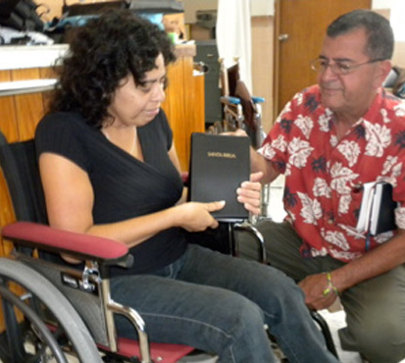
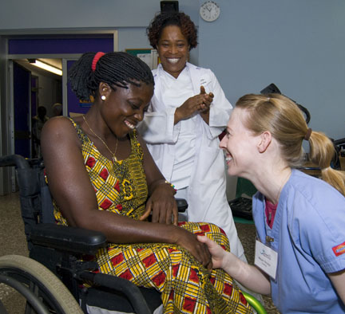
Dieu, montre-nous comment vivre ce que nous proclamons
L’évangile se proclame essentiellement de deux façons :
Paroles & Actes

Slide 60
Paroles : Écouter et lire
Avec une proclamation en paroles mais sans actes, on ne peut prêcher l’évangile de manière pertinente.
[Il] était un prophète puissant en œuvres et en paroles devant Dieu et devant tout le peuple.
Luc 24:19

Slide 61
Actes : Voir et ressentir
Avec une proclamation en actes mais pas en paroles, on ne peut prêcher l’évangile de manière décisive.
Vous savez … comment Dieu a oint du Saint-Esprit et de force Jésus de Nazareth, qui allait de lieu en lieu faisant du bien et guérissant tous ceux qui étaient sous l'empire du diable, car Dieu était avec lui.
Actes 10:37-38

Slide 62
Participer à l’œuvre du Royaume
L’église nous donne les armes de rendre le Christ réel et de récupérer pour la bannière du Christ les territoires occupés par le diable.

Slide 63
Seigneur, aide-nous à partager l’évangile en paroles et en actes
Principes pour adapter le message pour nos amis handicapés :
        Amis souffrant d’un handicap mental
La majorité des personnes souffrant d’un handicap mental peut comprendre l’Écriture à un niveau CE1.
—Dr. Jim Pierson

Slide 64
        Amis souffrant de handicap développemental
L’évangélisme relationnel consiste à « passer du temps » avec ces amis pour « faire la vie » ensemble.
        Amis souffrant d’un handicap visuel ou auditif
Utilisez une explication simplifiée du plan du Salut en utilisant des ressources telles que des bibles en braille ou des interprètes en langue des signes.

Slide 65
        Amis non verbaux
Ce n’est pas parce que quelqu’un est non verbal qu’il ou elle est incapable de communiquer.
        Amis souffrant d’un handicap physique
Ne jamais présupposer qu’une personne souffrant d’un handicap physique peut ou ne peut pas participer à une activité.

Slide 66
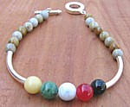

Outils d’évangile :
        Route des Romains
        Livre sans mots
        Bracelets d’évangile
        Les Quatre Lois spirituelles
        Créé à l’image de Dieu

Slide 67
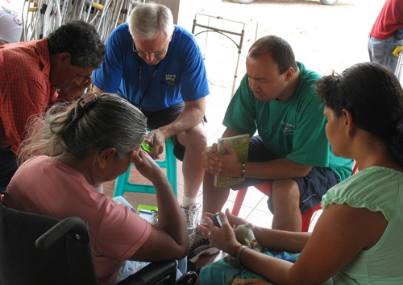
Seigneur, ouvre nos vies pour que nous devenions des apôtres rayonnants
Groupes de soutien familial

Slide 68
« Lorsque nous vivons dans le monde comme Christ voudrait que nous vivions, cela amène les gens à nous poser la question : “Que dois-je faire pour être sauvé comme vous ?” »
—Joni Eareckson Tada

